Slide 1
Monitorización de infraestructuras críticas, retos y oportunidades
ALVARO GARCIA

Slide 2
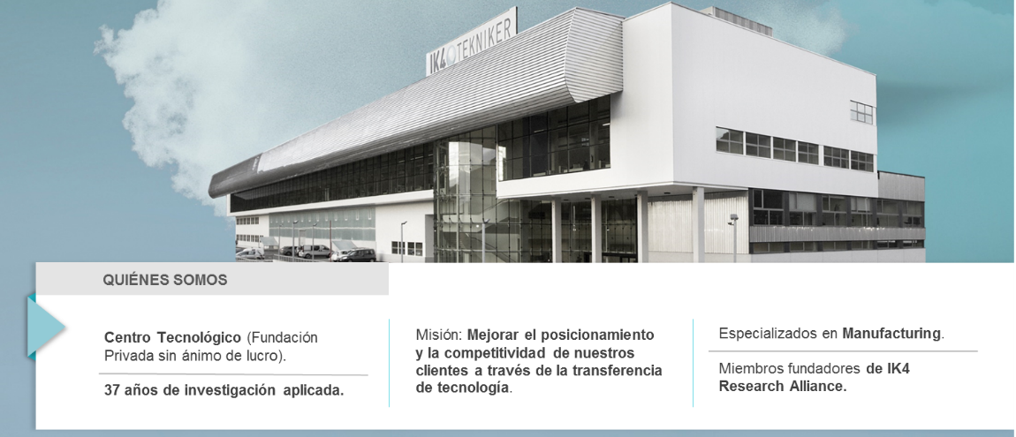

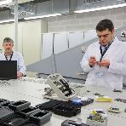
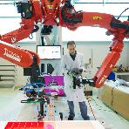


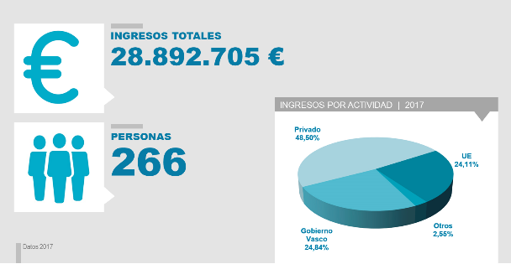
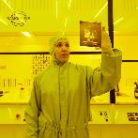
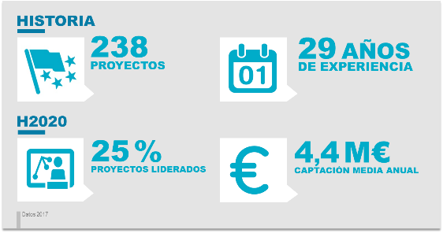

Slide 3
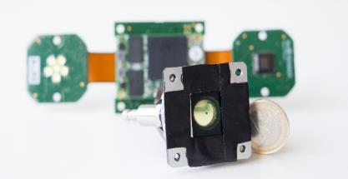
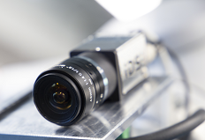
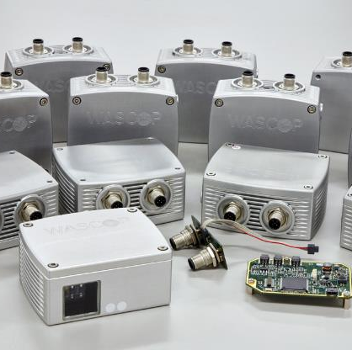
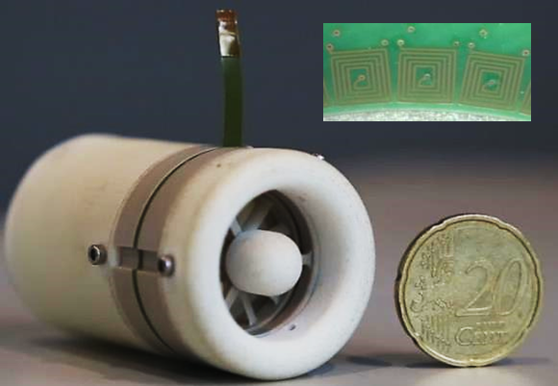
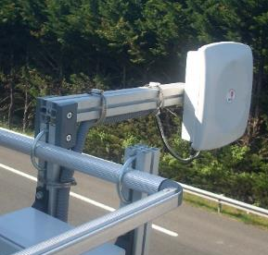
TEKNIKER – CAPACIDADES SENSÓRICA
  Desarrollo de Smart Integrated Sensors
  Adquisición y Tratamiento de Imagen, Machine Learning, Automatización y Robótica
  Soluciones para Monitorización Avanzada IoT y Comunicaciones

Slide 4
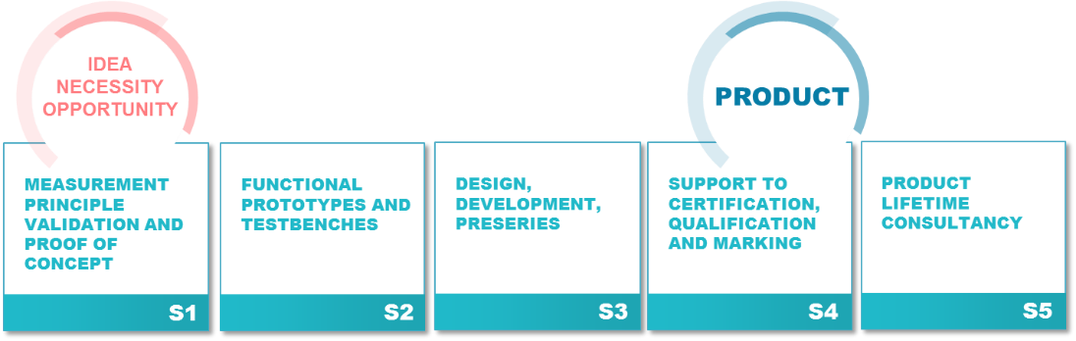
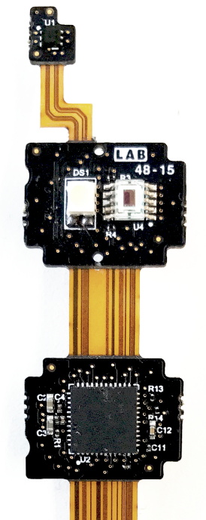
Metodología de Desarrollo IK4-TEKNIKER

Slide 5
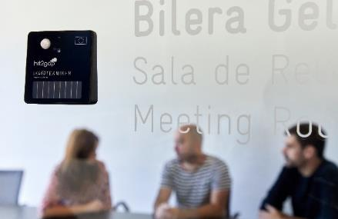
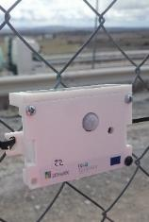
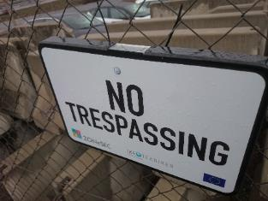
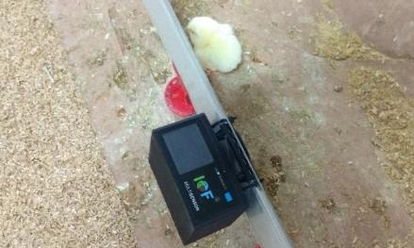







MONITORIZACIÓN AVANZADA IoT
SENSÓRICA LOW COST Y SOLUCIONES WIRELESS
Integración de sensórica comercial low cost
Redes de sensores inalámbricas
Ultra low power + Energy Harvesting
Plug,Play&Forget®
Datalogging distribuido
Procesamiento avanzado → AI en Edge/Cloud
Monitorización de condiciones ambientales y de utilización en edificios e infraestructuras, granjas, agricultura, distribución/logística, etc.
Monitorización y localización de objetos y estructuras, manipulación/transporte, etc.
Herramientas para soporte al despliegue y minimización de coste total de O&M
… Aplicables a eficiencia energética, supervisión cadena de frío, optimización de procesos de producción, monitorización estructural, seguridad y vigilancia,…

Slide 6
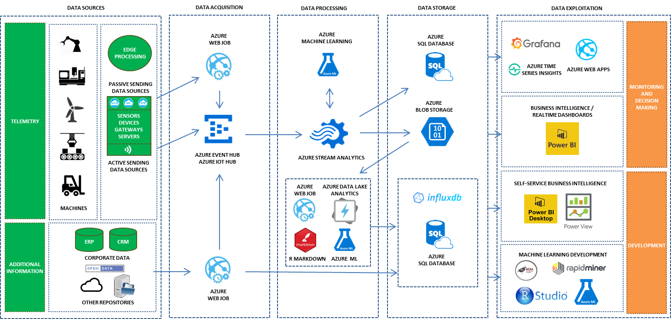
TEKNIKER – ARQUITECTURAS MONITORIZACIÓN
FUENTES
ADQUISICION
PROCESADO
GUARDADO
EXPLOTACION

Slide 7
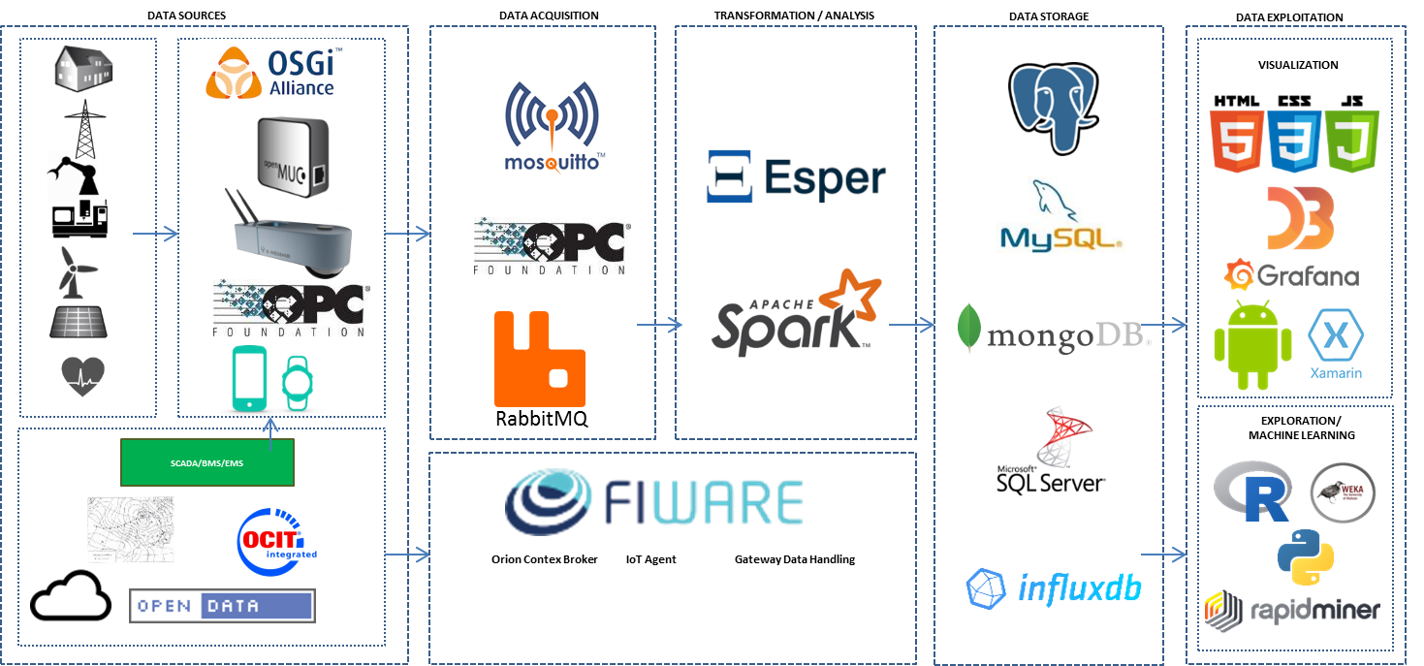
TEKNIKER – ARQUITECTURAS MONITORIZACIÓN
FUENTES
ADQUISICION
PROCESADO
GUARDADO
EXPLOTACION
Notes:
Elementos necesarios para la gestión de los datos de monitorización, desde su captura hasta su explotación
Las arquitecturas de monitorización suelen seguir la siguiente estructura:
Fuentes: Generadores de datos. Sensores, interfaces humanas, automatismos…
Adquisición: Captura de datos de forma segura y controlada
Procesamiento: Trasformación y/o análisis
Guardado: Almacenamiento de los datos
Explotación: Herramientas que le sacarán un valor a los datos guardados

Slide 8
INFRASTRUCTURAS CRÍTICAS
Infraestructuras críticas
‘Instalaciones, redes y servicios cuya destrucción/interrupción suponga un impacto negativo en la salud, seguridad o bienestar de los ciudadanos’
  Transporte (ferrocarril, carreteras, puertos, aeropuertos…)
  Energía (redes eléctricas, centrales de producción…)
  Agua (acueductos, envases, desalinizadoras…)
  Salud y seguridad (hospitales, comisarias, estación bomberos…)
Retos comunes:
  Tiempos de respuesta
  Seguridad
  Integración de varios tipos de información

Slide 9

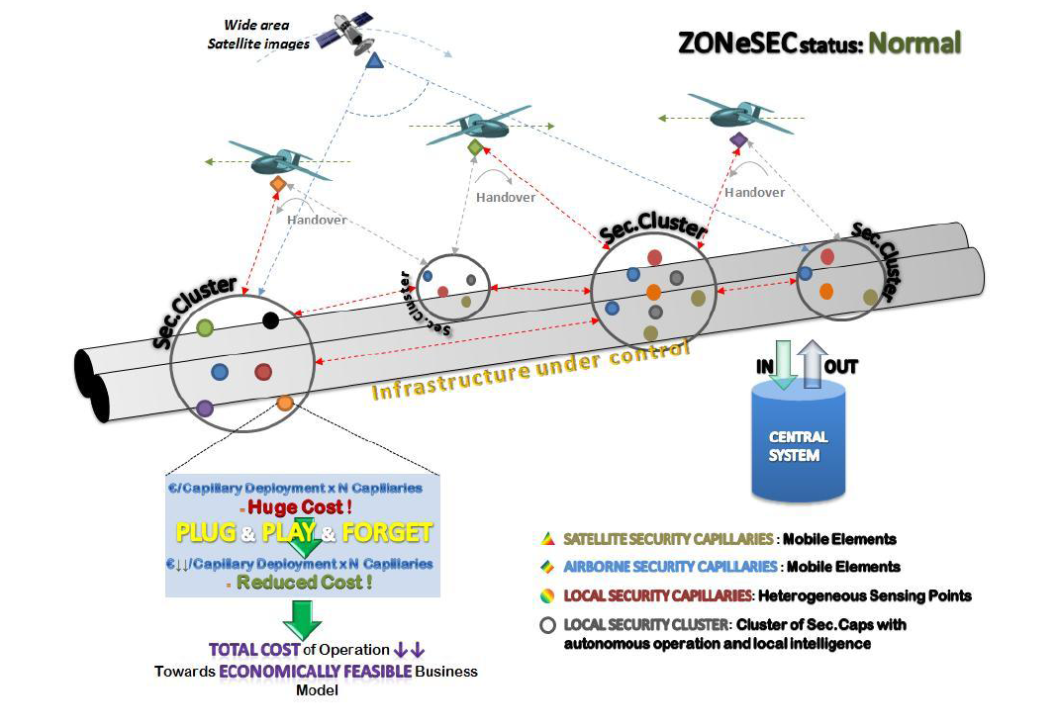
RETOS
Vigilancia de infraestructuras críticas en zonas extensas
RETOS:
  Sistemas heterogéneos: Integrar múltiples fabricantes y tecnologías. Aprovechar sistemas existentes
  Cobertura amplia: Necesidad de cubrir grandes extensiones de terreno. Costes de despliegue
  Autonomía: Necesidad de funcionar sin supervisión humana constante.
  Costes de mantenimiento
  Falta de control central: Combinación de varios sistemas locales, con diferentes centros de control. Infraestructuras internacionales

Slide 10

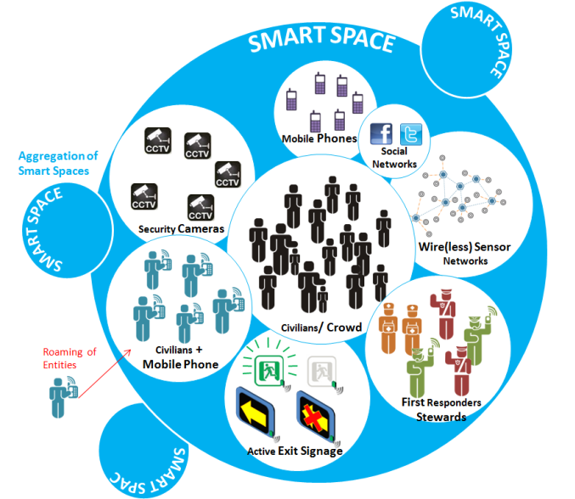
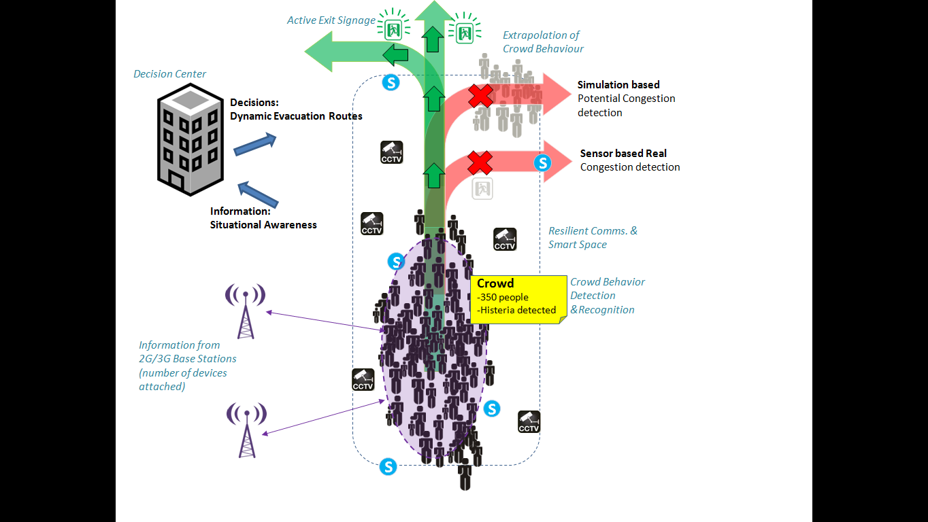
RETOS
Gestión de la seguridad en emergencias
RETOS:
  Análisis en Real-Time de la Situación: Monitorización y Detección Continua
  Gestión dinámica de personas: Elementos no controlables directamente
  Actuación: Interactuar con infraestructura (y personas)

Slide 11

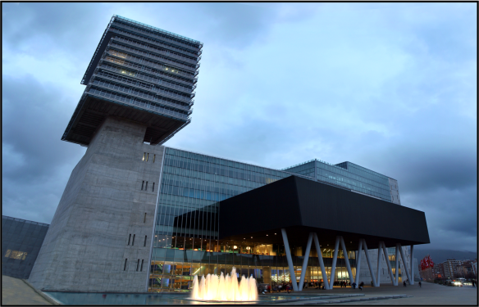
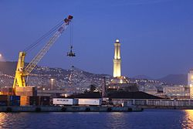
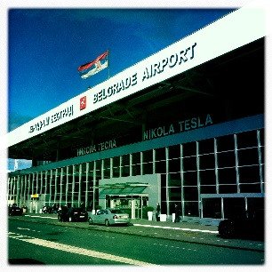
RETOS
Optimización de gestión energética en edificios de uso terciario
RETOS:
  Integrar sistemas existentes: Scada y similares
  Modelado y comportamiento de la infraestructura
  Simulaciones y modelos predictivos de gestión energética
Notes:
Los sistemas de gestión de la energía como elemento crítico de infraestructuras.

Slide 12

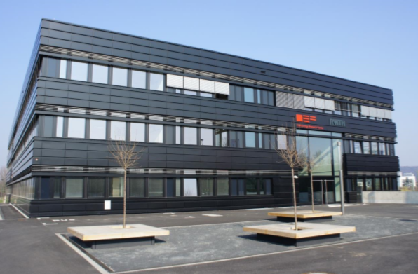
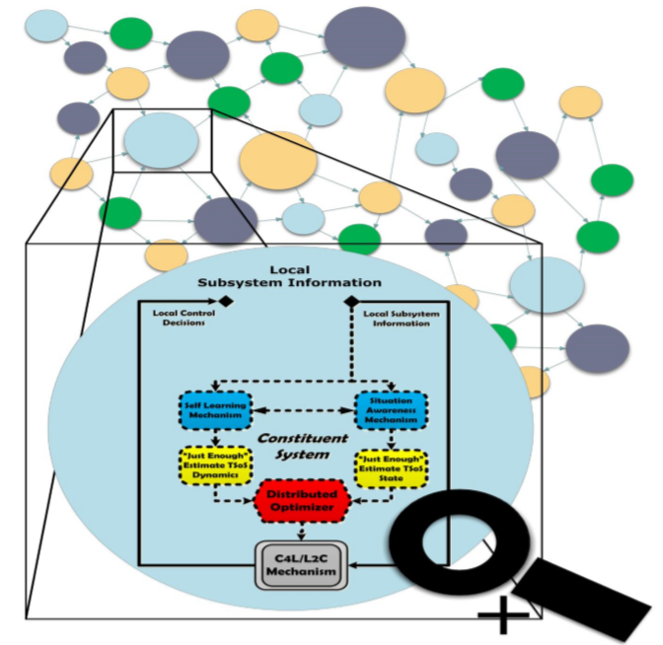
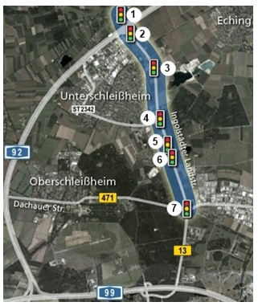
RETOS
Gestión de sistemas de sistemas. Control local para una optimización global.
RETOS:
  Sistemas heterogéneos: Integrar múltiples fabricantes y tecnologías. Buscar una solución genérica
  Falta de control central: Combinación de varios sistemas locales, con diferentes centros de control. Sistemas individuales con sinergia entre ellos

Slide 13


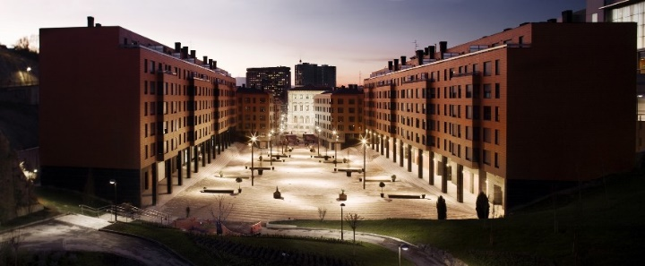



RETOS
La Smart City como macro-infraestructura Crítica
RETOS:
  Soft Targets
    Tráfico, Eventos, Energía, Seguridad, Medio ambiente…
    Escenarios Dinámicos y Cambiantes
  Sistemas Eficientes para Gestión e Información al Ciudadano
  Interoperabilidad de Sistemas.
    Publico y privado
    Sin control centralizado.
  Seguridad:
    Física y Ciber
    Sin Perímetros de Seguridad
INTERNET

Slide 14
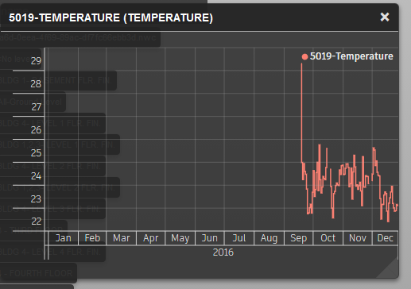
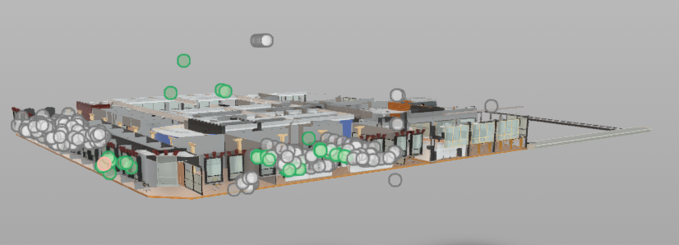
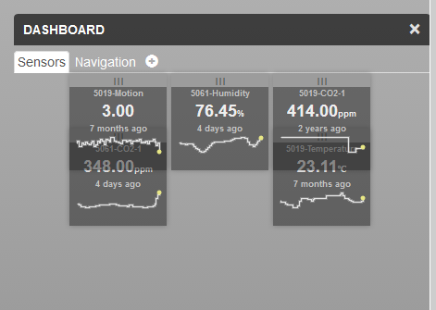
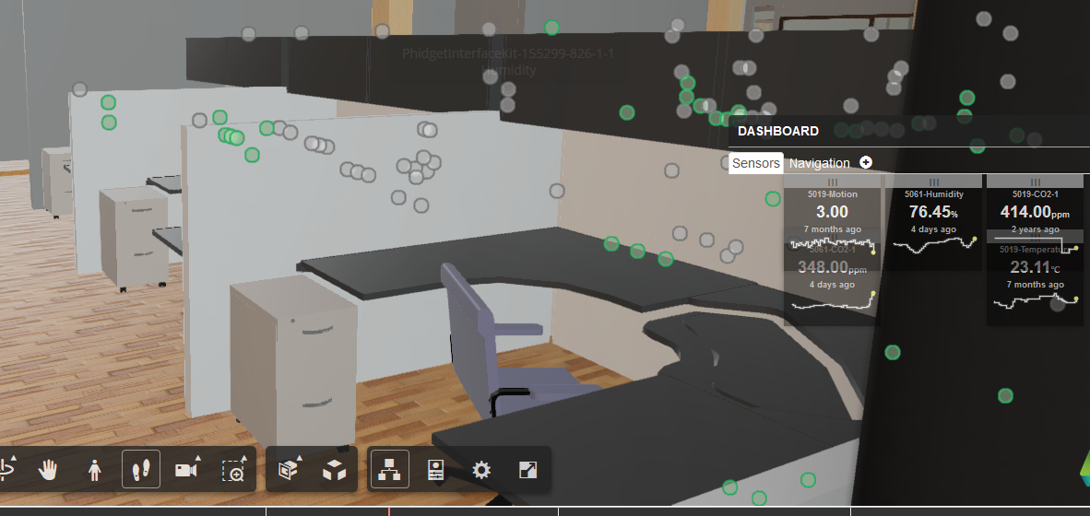
OPORTUNIDADES
BIM (BUILDING INFORMATION MODELING)
Información referente a un edificio/infraestructura
Modelo 3D: Geometría, geografía y relaciones espaciales
Propiedades de sus componentes (puertas, ventanas, columnas…)
Integrable con:
Motores semánticos
Dispositivos de monitorización (IoT)
Simulación
Control-predictivo (MPC): Con monitorización en tiempo real y simulación se puede ‘predecir’ que va a suceder en la infraestructura, y actuar en consecuencia.
Detección de fallos
Gestión energética y confort
Notes:
Comparación del rendimiento real del edificio con respecto al rendimiento teórico.
Instalación sencilla plug&play
Aplicable tanto a fase de construcción como de rehabilitación
Integración de datos con el modelo BIM
Referencia: Autodesk Project, Dasher 360 https://dasher360.com/

Slide 15

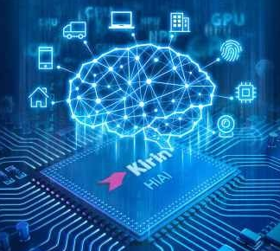
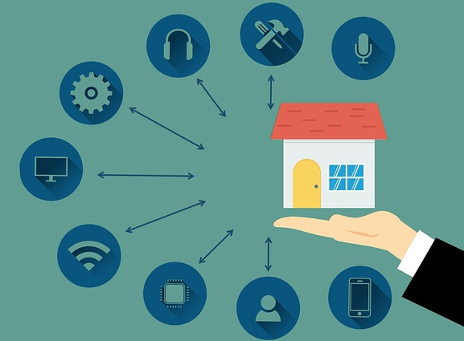
OPORTUNIDADES
IoT y IA Edge
Sistemas más compactos, baratos y potentes:
  Mayor poder de computación
  Menor coste de despliegue
Sensores e inteligencia en dispositivos embebidos (estáticos o móviles e.g. UAVs)
Menores tiempos de respuesta y mayor cantidad de datos en comunicaciones [5G]
Notes:
Las tecnologías y la sensórica IoT han llegado para quedarse:
En nuestros productos
En nuestros procesos
En nuestro entorno
En nuestro día a día

Slide 16

Gracias
Álvaro García Martínez
alvaro.garcia@tekniker.es
POLO TECNOLÓGICO DE EIBAR
C/ Iñaki Goenaga,5
20600 Eibar – Gipuzkoa
www.tekniker.es

